Slide 1
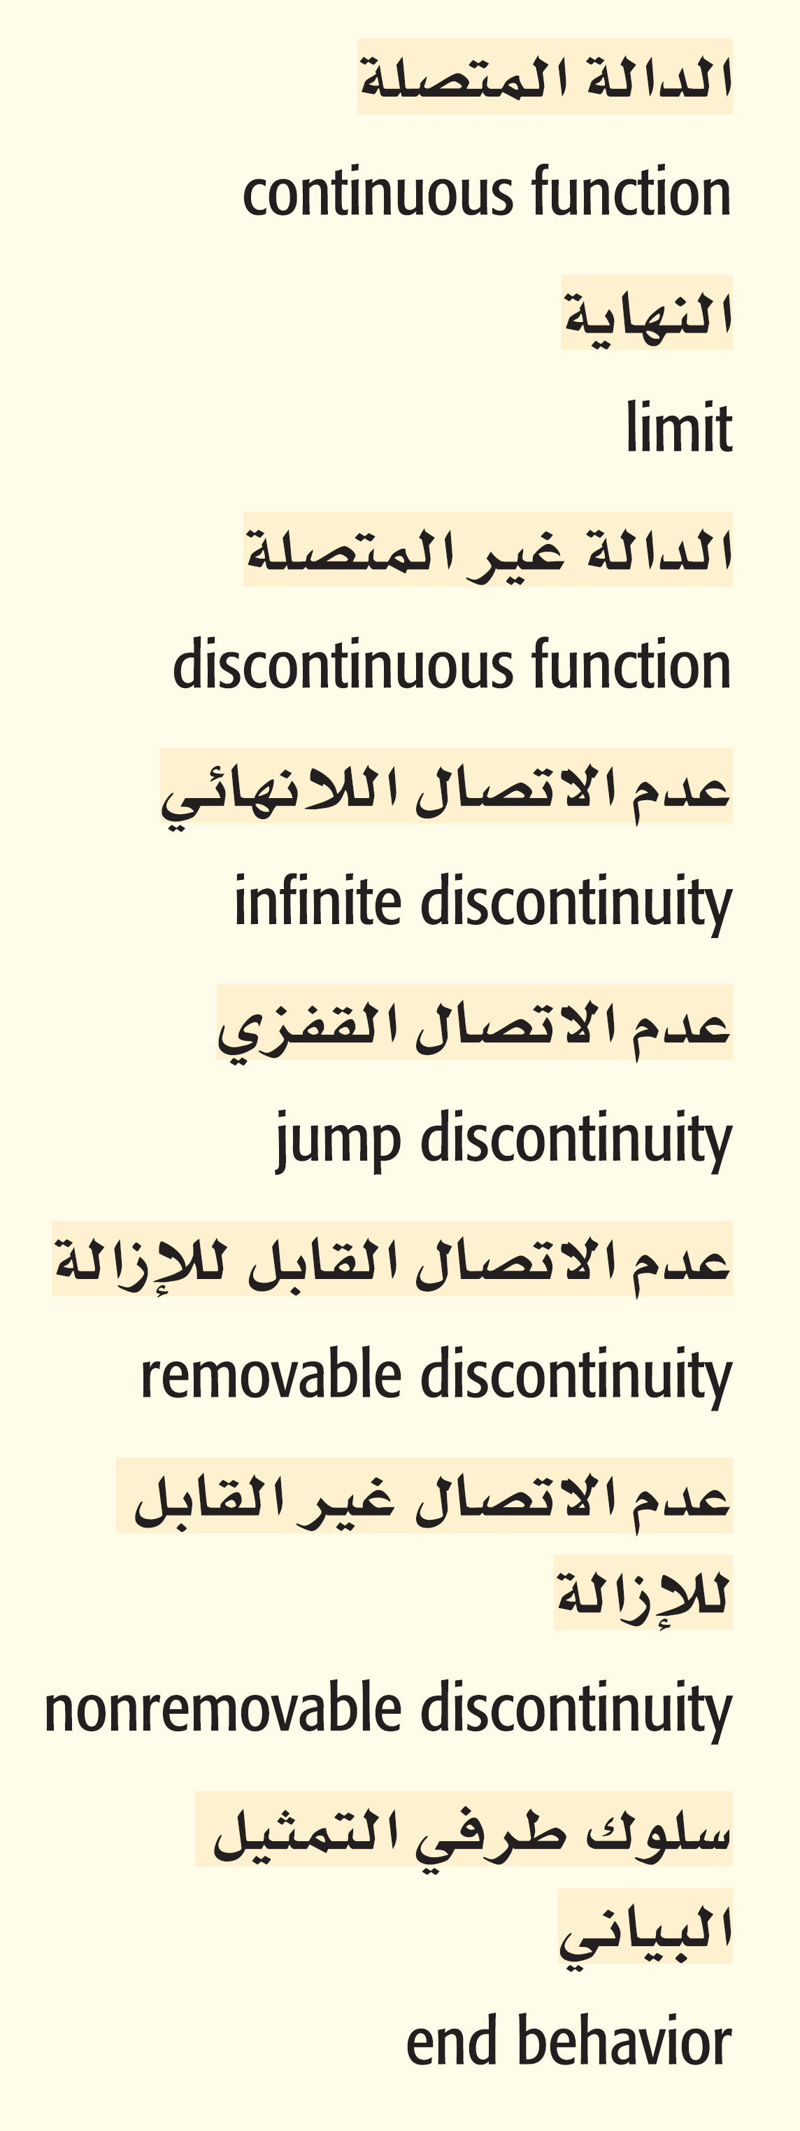
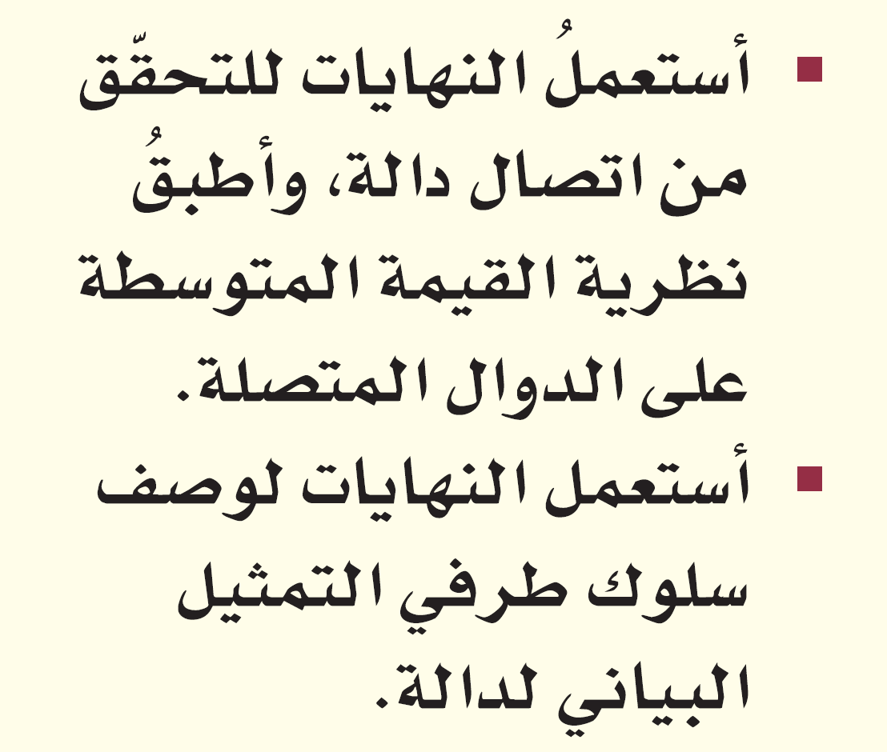
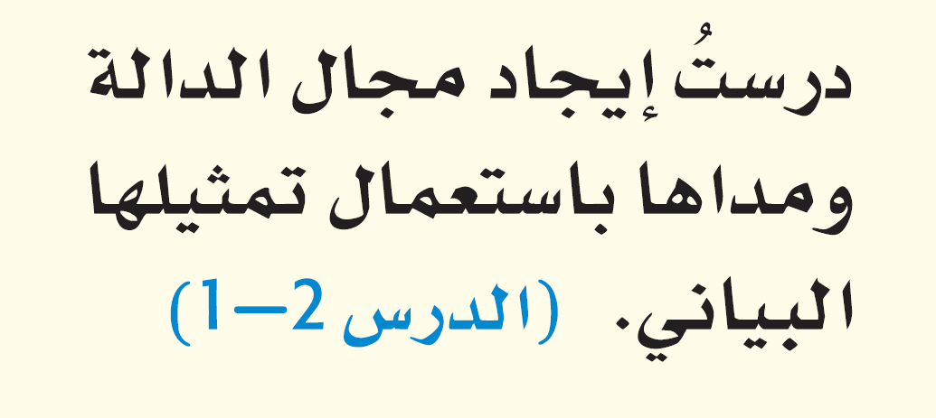
المفردات
الآن
فيما سبق

Slide 2

لمــــــــــــــــــــــــــــــــاذا

Slide 3
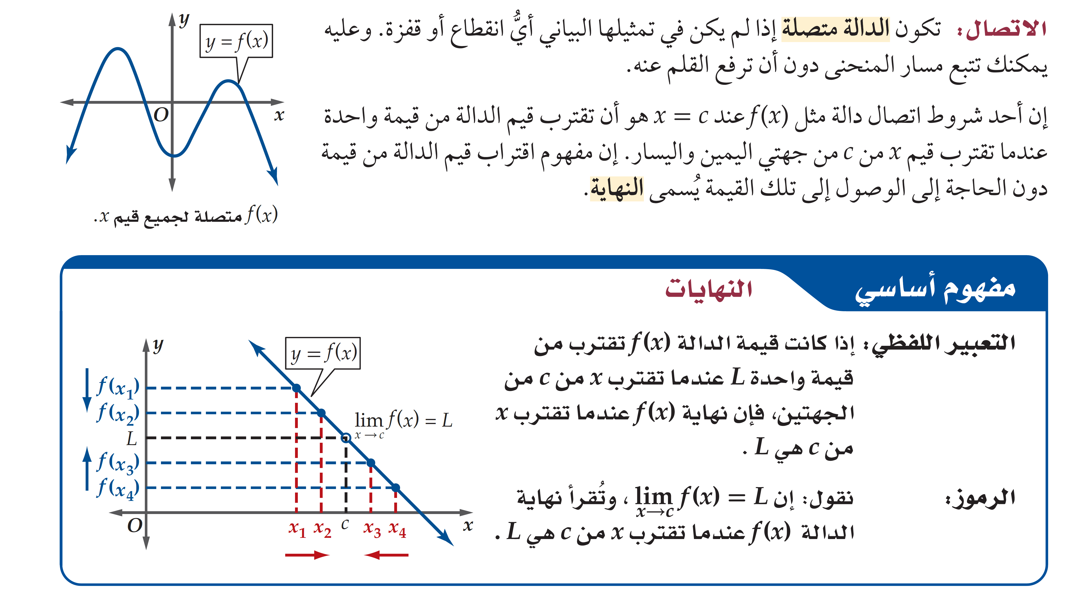

Slide 4
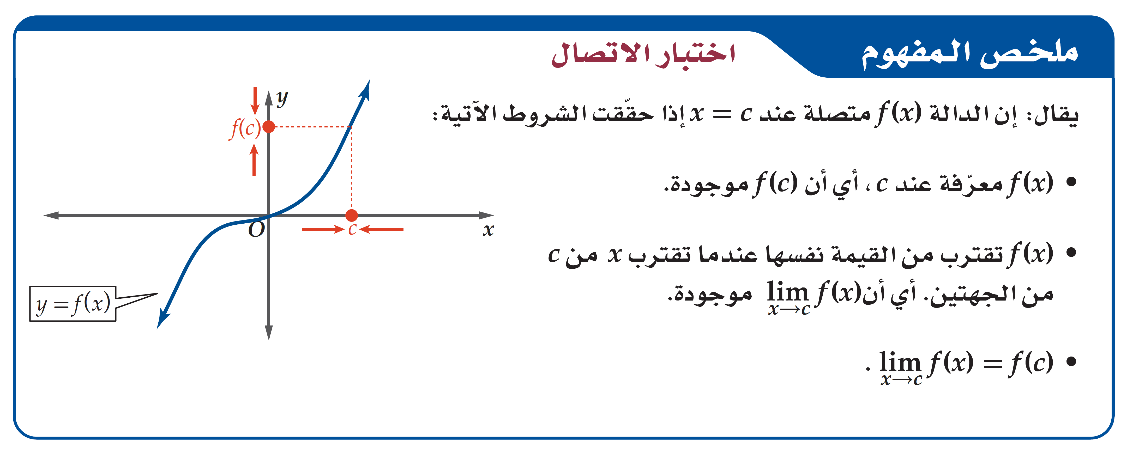

Slide 5

تحقق من فهمك
الشرط1
الشرط2
الشرط3
هل الدالة متصلة
الشرط1
الشرط2
الشرط3
هل الدالة متصلة

Slide 6


تدرب
الشرط1
الشرط2
الشرط3
هل الدالة متصلة

Slide 7
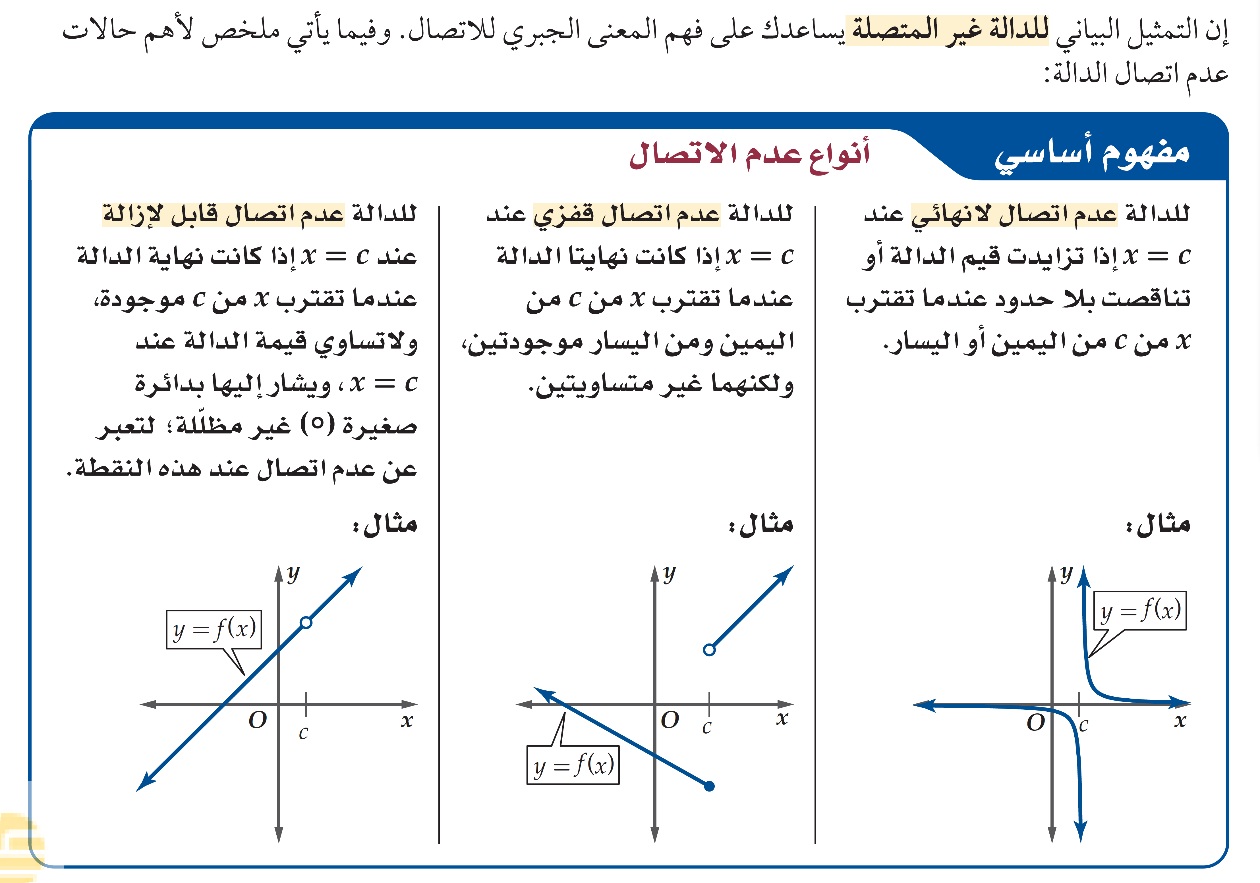

Slide 8
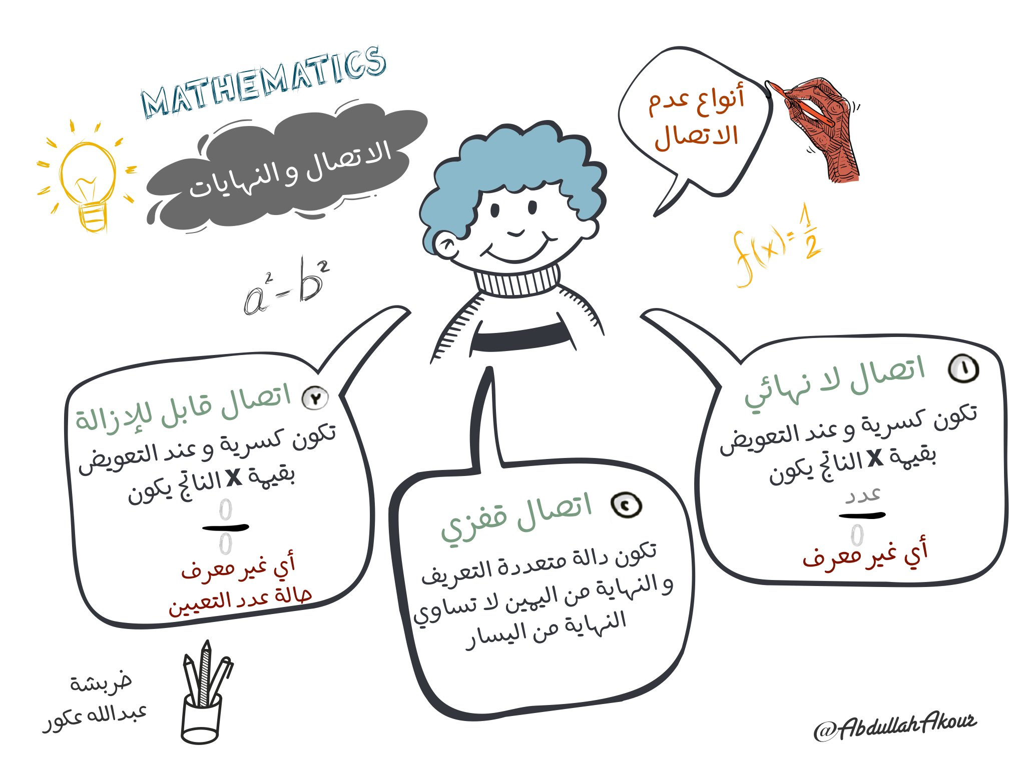

Slide 9

تحقق من فهمك

Slide 10

تدرب

Slide 11


Slide 12

تحقق من فهمك

Slide 13

تدرب

Slide 14
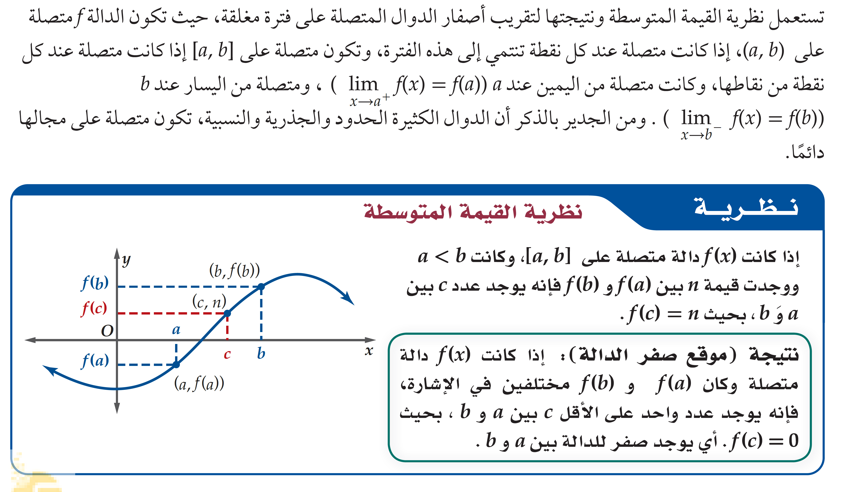

Slide 15
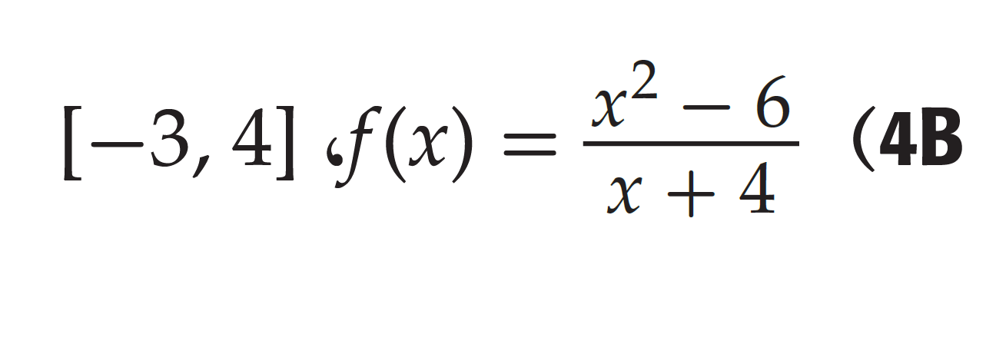

تحقق من فهمك

Slide 16

تحقق من فهمك

Slide 17

تدرب

Slide 18
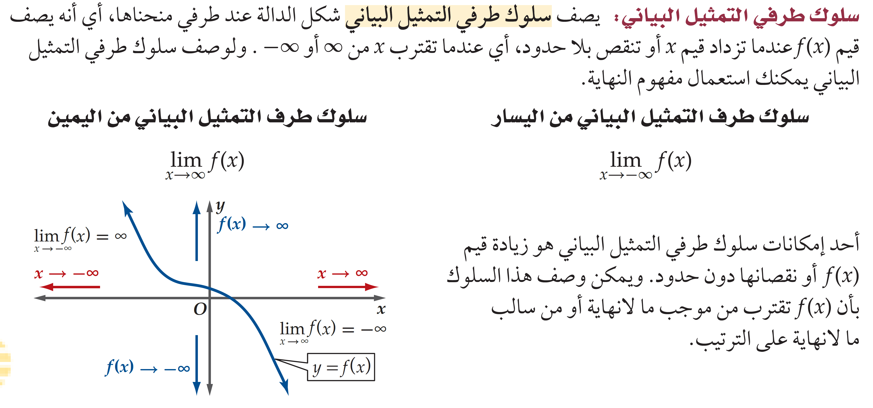

Slide 19



تحقق من فهمك
من اليمين
من اليسار
من اليمين
من اليسار

Slide 20
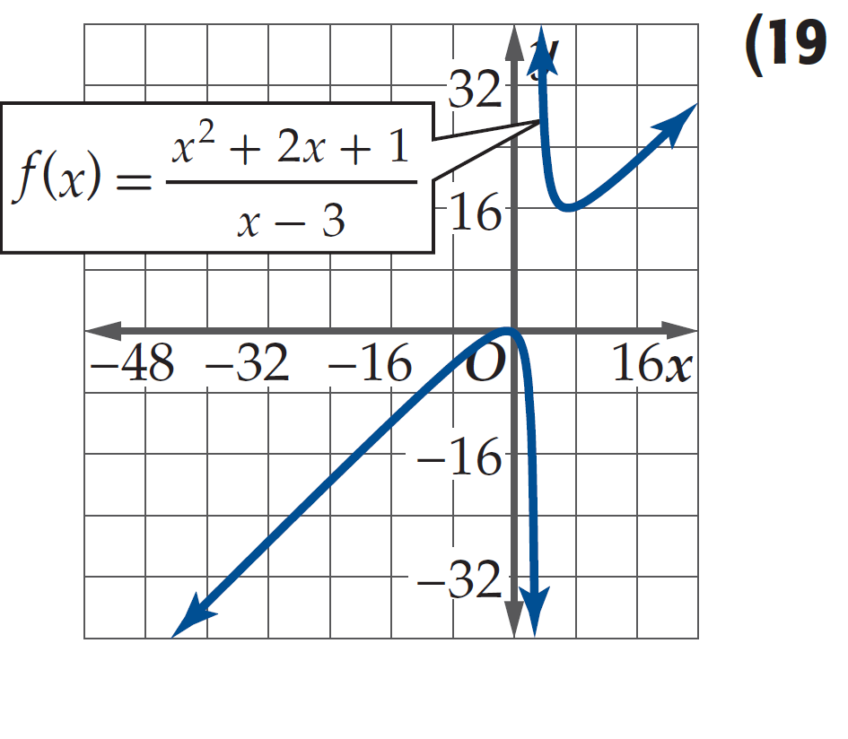
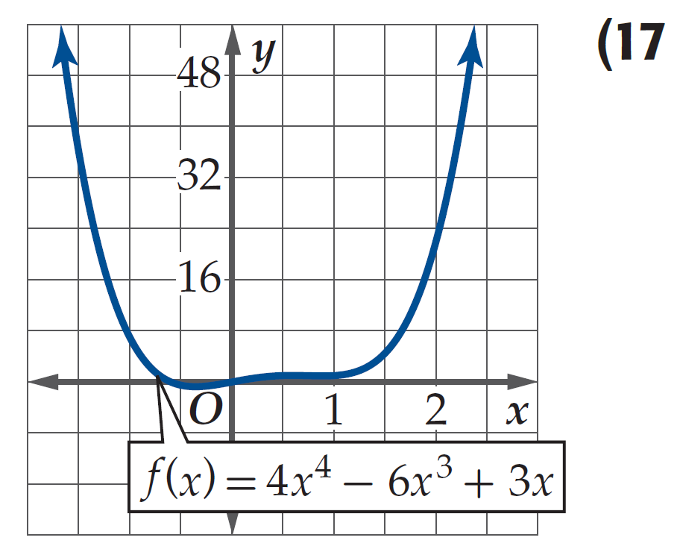
تدرب
من اليمين
من اليسار
من اليمين
من اليسار

Slide 21



تحصيلي

